Slide 1

Análise de Dados - Plataformas de Streaming
Análise de Dados Spotify, Apple Music e Deezer,
Para Lançamento de Novo Artista.
Por Carla Bruckmann e Cristy Ellen Ribeiro
12 de maio de 2025

Slide 2
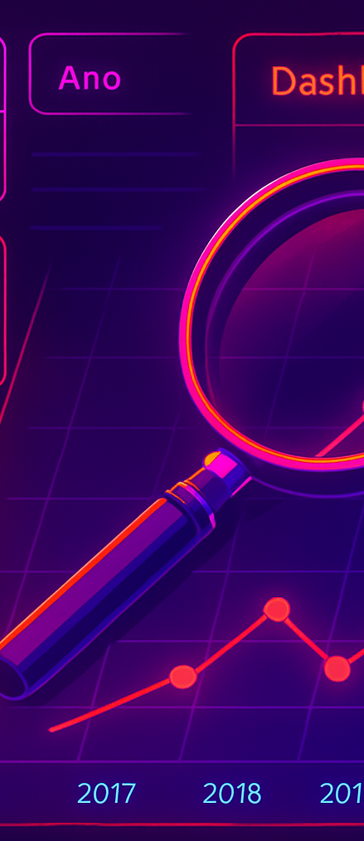
Objetivo da Analise:
Validar hipóteses sobre fatores que influenciam o sucesso de músicas nas plataformas de streaming, com recomendações práticas para otimizar o lançamento bem sucedido de um novo artista.
Perfil de Músicas:
Medidas descritivas (quartis).
5 Hipóteses:
Correlação e Validação.
Recomendações:
Otimização de Lançamento.

Slide 3
Perfil de Músicas:
Com mais Streams:
Total de Músicas:
Características (Quartis):
950
Menos dançantes, mais tristes ou neutras, energia mais baixa, pouco acústicas, baixa presença ao vivo, menos elementos falados.
Total de Streams:
Artista + músicas:
488,4 B
Taylor Swift
BPM:
Correlação -0,0023 -> Fraca e Negativa. Não determina sucesso.
Total de Playlists:
Artista + Streams:
5,38 M
The Weeknd
Presença em Playlists:
Correlação 0,79 -> Forte e Positiva. Pode ser diferencial competitivo.

Slide 4
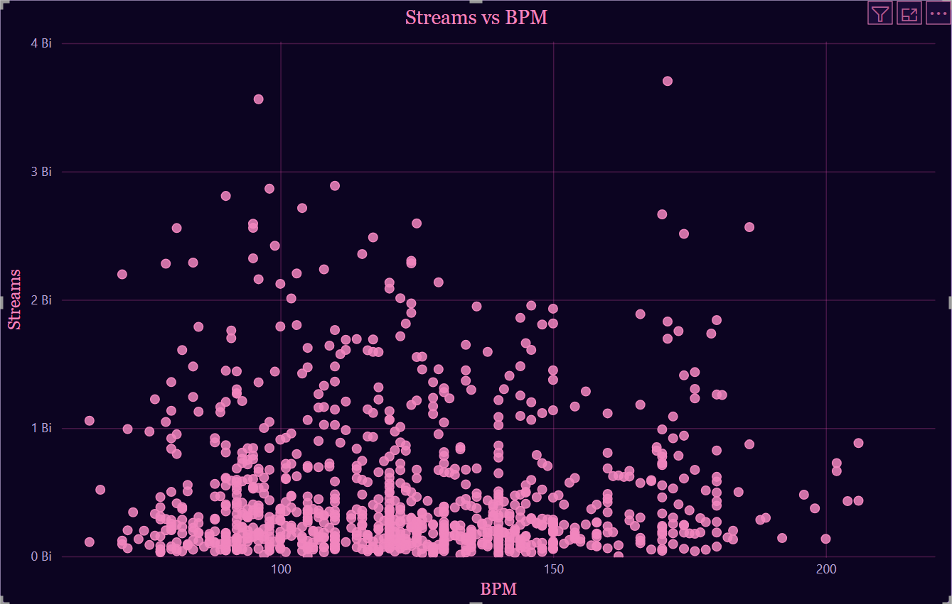
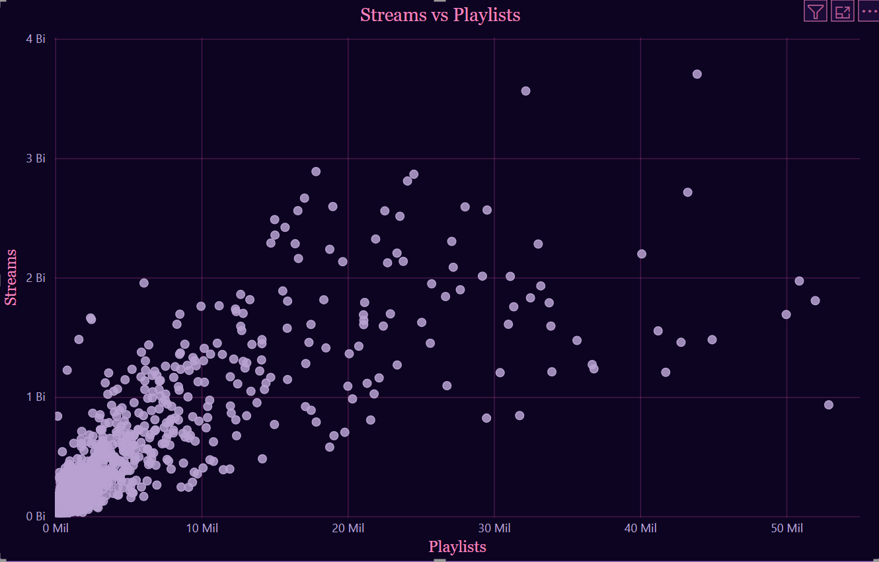
Hipóteses:
1
BPM Alto = Mais Sucesso?
2
Mais Playlists = Mais Streams?
Hipótese refutada. Correlação muito fraca e negativa.
Hipótese confirmada. Correlação Positiva e Clara. Playlists são canais de descoberta e viralização.

Slide 5
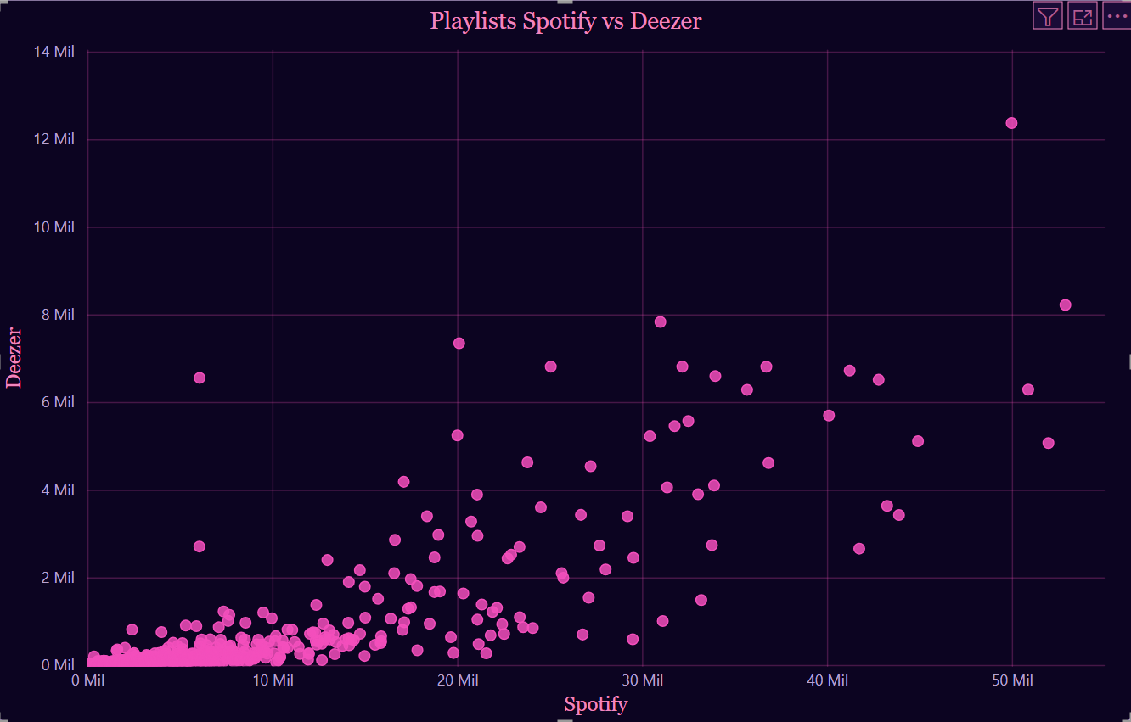
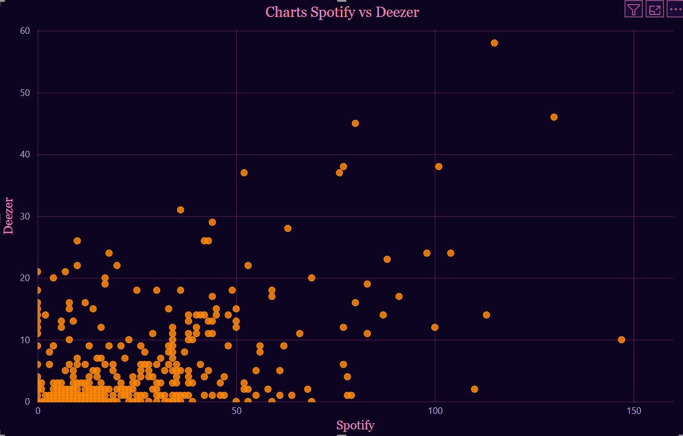

Hipóteses:
3
Popular em Outras Plataformas = Sucesso no Spotify?
Hipótese confirmada. Correlação forte e positiva entre Spotify e Deezer (playlists e charts).

Slide 6
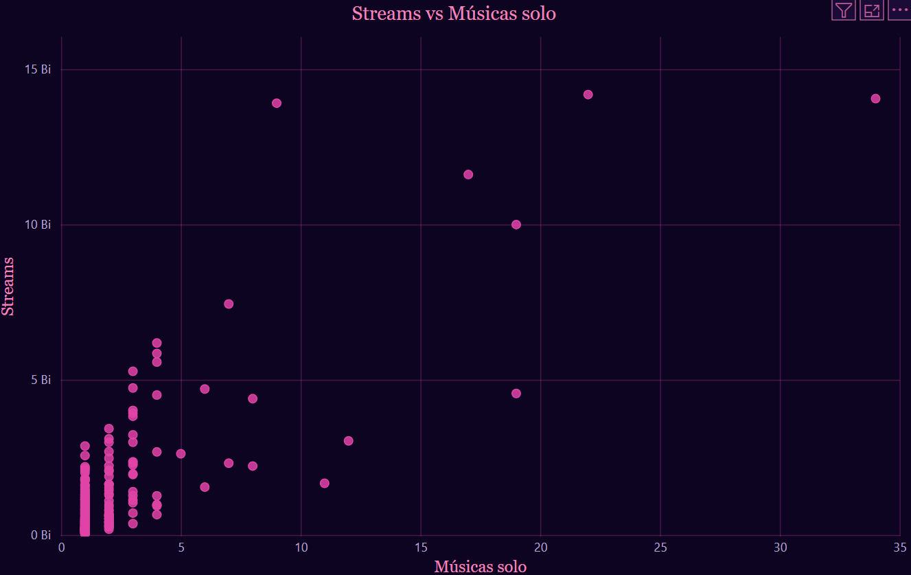
Hipóteses:
4
Mais Músicas = Mais Streams?
5
Características Influenciam Sucesso?
Hipótese confirmada. Correlação positiva forte entre total músicas de artistas solo e streams.
Hipótese não confirmada. Correlações muito fracas entre características e streams.
Característica | Correlação
danceability__ | -0,1059
valence__ | -0,0409
energy__ | -0,0259
acousticness__ | -0,0045
instrumentalness__ | -0,0449
liveness__ | -0,0488
speechiness__ | -0,1122

Slide 7
Recomendações:
1
Priorizar a inclusão em playlists relevantes:
2
Acompanhar estratégias para cada plataforma de streaming:
3
Expandir repertório artístico:
Acompanhar playlists em crescimento e buscar inserção estratégica.
Mais músicas = mais streams. Potencializar o alcance orgânico e presença nas plataformas digitais.
Adaptar o conteúdo às tendências de cada serviço.
4
Investir em marca e identidade artística:
5
Aproveitar tendências e virais:
6
Otimizar a composição com base em padrões de consumo:
Priorizar fatores como identidade artística, contexto cultural, narrativa e autenticidade. Trabalhar presença digital, engajamento, colaborações e vínculo emocional com fãs.
Amplificação rápida por faixa, estimulando viralização orgânica e conteúdos gerados em redes sociais.
Priorizar produção moderna e com apelo mais digital.

Slide 8
Obrigada!

